Slide 1
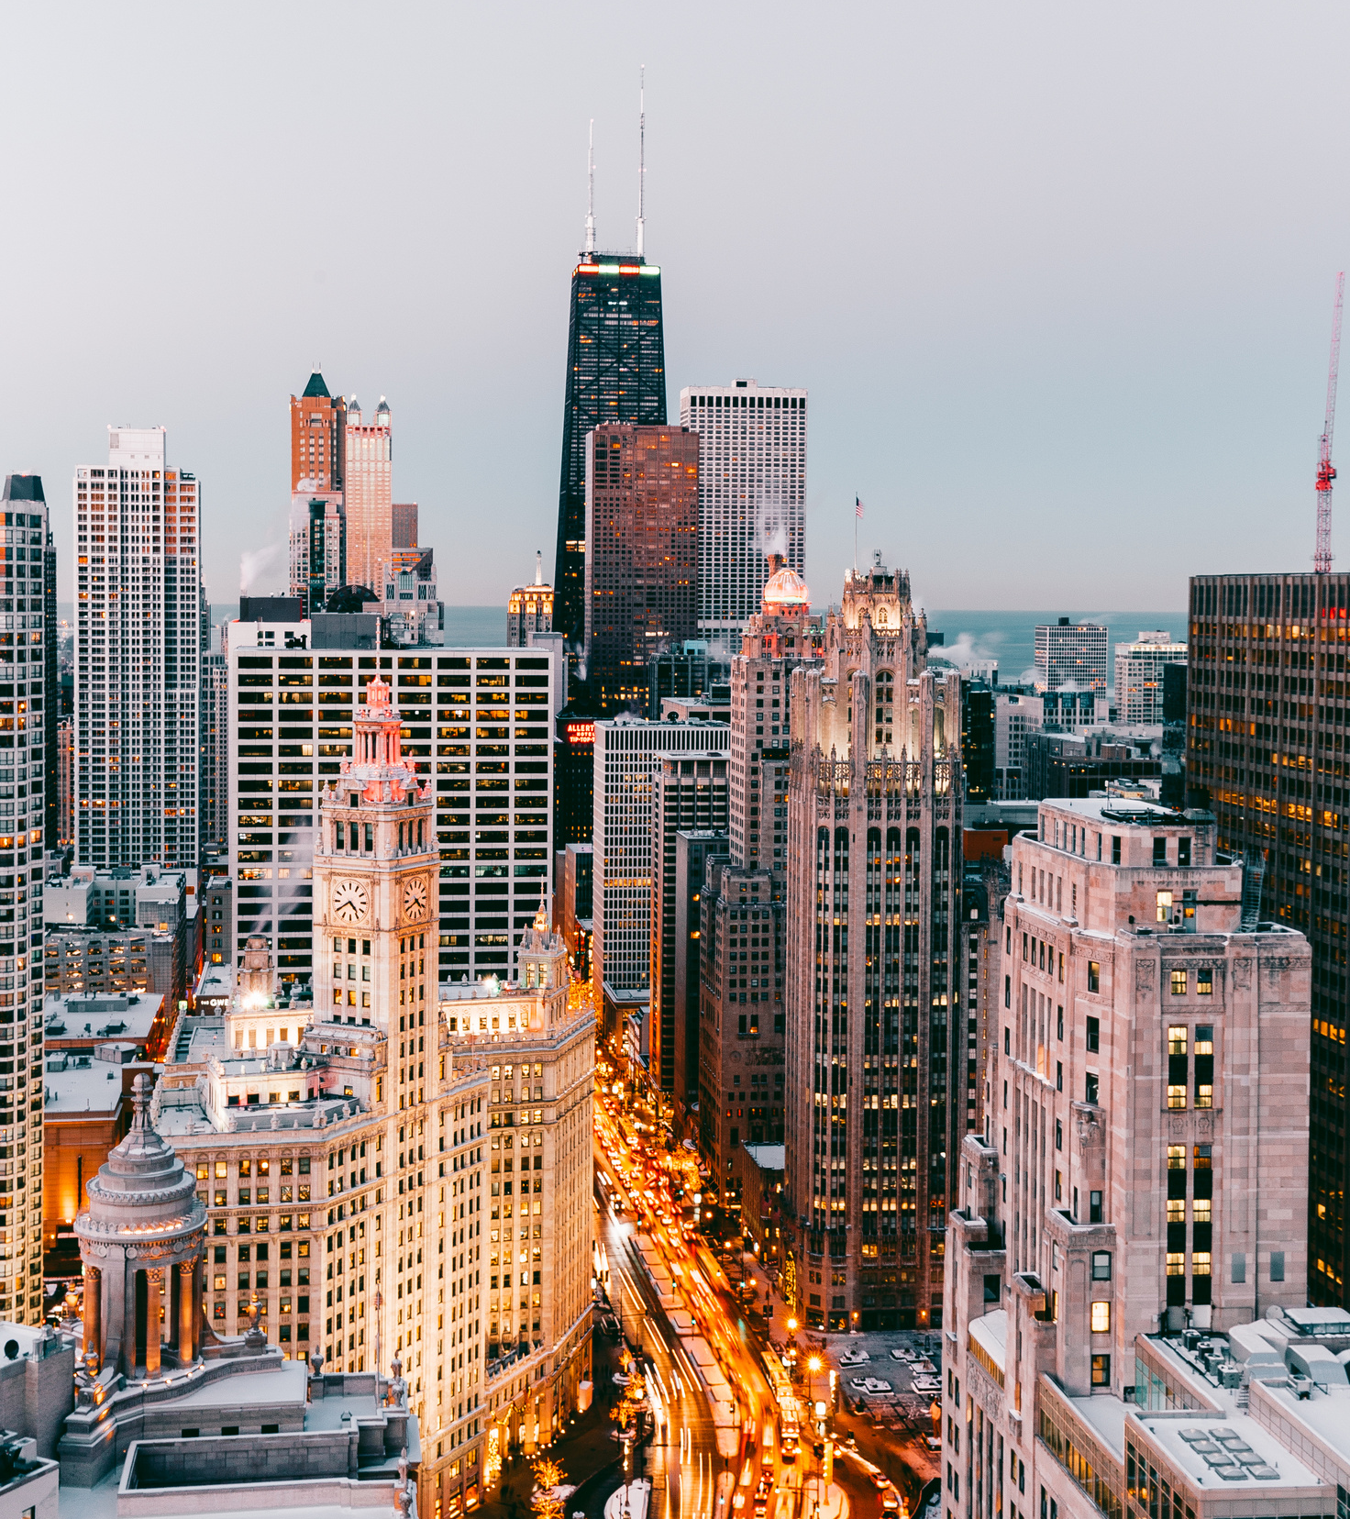
Тема 5: Технології політичної реклами

Slide 2
ПЛАН
1. Політична реклама у системі маркетингових комунікацій
2. Особливості політичної реклами
3. Види політичної реклами у друкованих ЗМІ
4. Жанри телевізійної реклами
5. Види зовнішньої реклами
6. Політична радіореклама
7. Форми безпосередньої комунікації з виборцями («особисті продажі»)

Slide 3
1. Політична реклама у системі маркетингових комунікацій
Система комунікацій політичного маркетингу формально ідентична комплексу маркетингових комунікацій, що обслуговують традиційні продажі, з тим лише, але ключовою відмінністю, що цілі політичного маркетингу принципово інші — забезпечення приходу до влади, впровадження в масову свідомість політичних ідей, здійснення політичних ініціатив та отримання схвалення та підтримки їх у населення і т.д.

Slide 4
Комплекс комунікацій політичного маркетингу можна представити таким чином:
1
Політична реклама
Політична реклама — переконання цільових груп у перевагах політичного «продукту» та спонукання їх до вибору кандидата, політичної ідеї тощо, з використанням різних каналів комунікації (телебачення, радіо, пресу, соціальних мереж, поштове розсилання, вуличну комунікацію) та існуючих у рамках цих каналів рекламних звернень (роликів, спотів, фільмів, рекламних публікацій, друкованої продукції, засобів зовнішньої реклами тощо);
Політична реклама зазвичай платне, неособисте звернення, що спонукає представників цільових груп до вибору партії, політичної ідеї тощо, з використанням різних каналів комунікації.
Виходячи з цього важливо розуміти, що рекламне звернення платне, оскільки рекламодавець повинен заплатити за передачу свого повідомлення; односпрямоване, оскільки реклама фактично має лише один напрямок: від рекламодавця до об'єкта впливу (сигнали по зворотному зв'язку надходять лише як реакції споживача повідомлення). Рекламне повідомлення особисте, тобто. адресується не конкретній особі, а цільової аудиторії.

Slide 5
Комплекс комунікацій політичного маркетингу можна представити таким чином:
2
Паблік рілейшинз
Паблік рілейшнз — управління суспільною думкою та зміна ставлення цільових груп до політичного «продукту» за допомогою засобів масової інформації (через спеціальні публікації в пресі, організацію новинних подій, теледебатів, виступів, інтерв'ю), групової та міжособової взаємодії з виборцями (мітинги, зустрічі, спеціальні проекти тощо);
Зв'язки з громадськістю в політиці можна охарактеризувати як:
(а) адресне управління суспільною та корпоративною думкою в політичній сфері,
(б) орієнтоване на створення сприятливого суспільного клімату діяльності політичних структур та органів влади,
(в) формування їхнього позитивного іміджу, зміцнення репутації,
(г) засноване на дослідженні інтересів адресних груп та спрямоване на їх узгодження . Для політичної сфери це процес узгодження інтересів усіх акторів політичного ринку.

Slide 6
Комплекс комунікацій політичного маркетингу можна представити таким чином:
3
Директ-маркетинг
Директ-маркетинг - це вид комунікаційної діяльності, що ґрунтується на встановленні прямих зв'язків між політичним суб'єктом і виборцем. Особливої ролі цей напрямок набув із розвитком інтернет-технологій.
Істотна особливість та перевага акцій директ-маркетингу - формування в процесі організації впливу детальної бази даних, яка може використовуватися для рекламних, ПР та інших комунікаційних кампаній. Методики директ-маркетингу можуть також застосовуватися для збору різних даних на користь кампанії, як інструмент відстеження реакцій електорату під час кампанії.
Комунікативні канали, якими користується прямий маркетинг, відносяться до засобів зв'язку, що передбачають персональний адресний контакт із споживачами (виборцями, іншими цільовими аудиторіями) — Інтернет, поштова, телефонна комунікація.
Фахівці у сфері технологій директ-маркетингу виділяють кілька його різновидів, у політичних кампаніях активно використовуються такі:
електронний (діджитал) маркетинг, найзручніший для ведення активного діалогу з виборцями.
телефонний маркетинг, що активно використовується для збору інформації, інформування виборців про майбутні зустрічі з кандидатами, інші акції, для усної агітації;
поштове розсилання звернень безадресного (листівки, буклети, безкоштовні видання, конверти, неперсоналізовані поштові відправлення) та адресного (персоналізовані листи, листівки) характеру;'
Необхідність створення адресної бази даних, без якої директ-маркетинг не може існувати, визначає і чітко окреслений, суворо диференційований за різними (залежно від завдань) чинників характер аудиторій.

Slide 7
Комплекс комунікацій політичного маркетингу можна представити таким чином:
4
Особисті продажі
Особисті продажі - вплив на електорат за допомогою персонального звернення кандидата до виборців (зустрічі з виборцями, кампанія «від дверей до дверей» - поквартирна агітація);
За характером впливу, локальності та спільності показників аудиторії вони дуже близькі з директ-маркетингом. Специфічне якість особистих продажів — «чистий», безпосередній, персональний діалог на відміну характерного для директ-маркетингу опосередкованого (поштового, телефонного та електронного) діалогу.
Основними формами комунікації у «особистих продажах» у сфері політики, як ми вже зазначали, є зустрічі з виборцями на спеціально організованих заходах (мітинги, заздалегідь сплановані зустрічі з виборцями, зустрічі за місцем роботи, місцем проживання, збори етнічних груп, зустрічі за місцем інтересів — у клубах, секціях і гуртках, «ходіння в народ»), «випадкові» зустрічі в несподіваних місцях, відвідування ярмарків та святкових гулянь, спортивних подій.
Головним засобом впливу на виборців на мітингах і зборах є, безумовно, політична промова (виступ) кандидата або партійного спікера.

Slide 8
Комплекс комунікацій політичного маркетингу можна представити таким чином:
5
Стимулювання збуту
Стимулювання збуту - різні форми матеріального стимулювання виборців (роздача сувенірної продукції, подарунки, безкоштовні обіди, концерти, виплати та ін.).
Основні особливості стимулювання збуту як маркетингової комунікації полягають у тому, що цей вплив розрахований на тимчасове короткострокове підвищення інтересу до предмета (кандидата) за допомогою пропозиції будь-яких виняткових пільг, які мають на увазі активну співпрацю, засновану на персоналізованій мотивації.
Основні завдання стимулювання збуту у виборах - доведення до цільових груп відомостей про характерні характеристики кандидата. Формування у виборців позитивного сприйняття його образу та вдячного ставлення до «благодійника» і, як наслідок, створення спонукальних мотивів голосувати за тих чи інших політиків.
Цільові аудиторії стимулювання збуту локальніші, ніж аудиторії політичної реклами. Це може бути один або кілька вибраних сегментів, як правило, із представників груп суспільства, найбільш схильних до раптової зміни своїх настроїв під впливом поточних обставин і які зазнають життєвих труднощів — матері-одиначки, пенсіонери, ветерани.
Акції стимулювання збуту відрізняються нетривалим часом впливу (у межах виборчої кампанії, окремих заходів кампанії — зустрічей з виборцями, кампанії від «двері до дверей», мітингів), найчастіше пов'язані з іншими способами комунікативного впливу — акціями директ-маркетингу, спеціальними заходами та подіями новин. паблік рілейшнз і т.д. Вони здебільшого використовуються комунікативні канали групового і міжособистісного спілкування, хоча іноді залучаються ЗМІ (як інформатора про майбутній конкурс чи лотерею, наприклад).

Slide 9
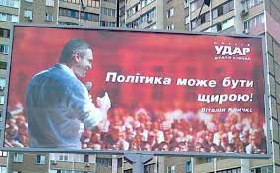
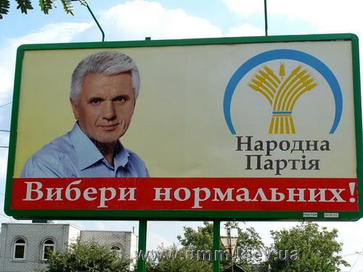
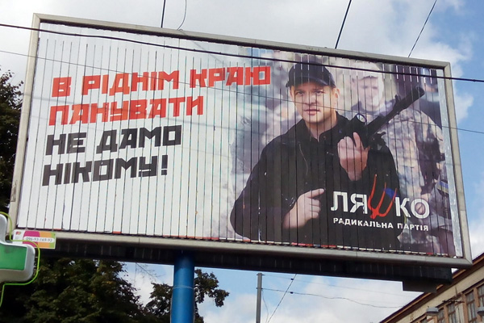
2. Особливості політичної реклами

Slide 10
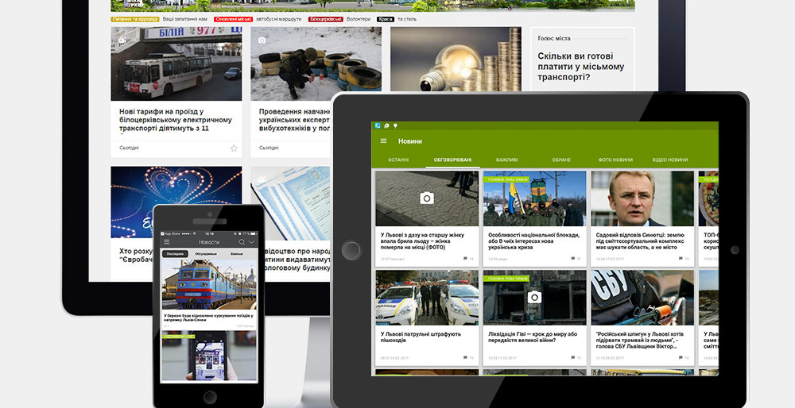
Від інших маркетингових способів організації політичного простору політичну рекламу відрізняє те, що вона перш за все спрямована на підтримку конкурентного характеру політичної взаємодії комунікатора та реципієнта (тобто отримувача інформації), а також на постійне відтворення ситуації вибору споживачами політичної продукції.
Через таку націленість рекламні повідомлення, зазвичай, не зачіпають глибинних основ людської свідомості і взаємодіють переважно з оперативної пам'яттю людей, їх емоціями і поточними поведінковими установками. Рекламні тексти не створюють, а направляють установки політичних акторів, які вже склалися, на той чи інший політичний продукт.
З цієї причини політична реклама не так формує ідеологічні погляди та інтереси людини, скільки перенаправляє її вже сформовані потреби на ті чи інші політичні об'єкти (товари). Внаслідок цього у процесі політичної комунікації реклама орієнтована не так на світоглядні зрушення чи зміна політичних позицій, а лише створення тимчасових переваг людей стосовно продукції.

Slide 11
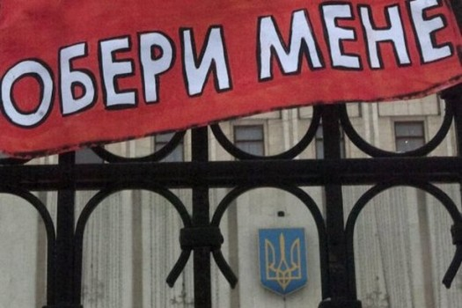
Порівняльні характеристики політичної та бізнес-реклами
1. Рекламний текст будується на основі трьох елементів: обіцянок політика, його апеляції до влади та критики своїх опонентів. Це і надає рекламним текстам якийсь відомий алгоритмічний характер.
Водночас, подібна структура демонструє, що в політиці виключно важко запропонувати споживачеві принципово нові товари. У бізнесі завжди є можливість заявити товари (навіть у широкому спектрі споживчих), які до цього не були присутні на ринку. У політиці ж — за винятком нових імен — усі пропозиції стосуються презентації групових чи індивідуальних акторів, чиї цілі та помисли незмінно пов'язані з просуванням у владу та розширенням їхньої соціальної підтримки.

Slide 12
Порівняльні характеристики політичної та бізнес-реклами
2. Що стосується політичної реклами специфічно діє модель широко поширеного у бізнесі «унікального торгового пропозиції» (УТП). На політичному ринку унікальність, незвичайність політичного товару може бути пов'язана або з вибором іншої, ніж у конкурента, програмної лінії поведінки (наприклад, партія може вибрати ідею «націоналізації промисловості» або «опори на власні сили» на піку ідеям «приватизації» та «інтеграції») у новий світ» у своїх конкурентів), або з «розкручуванням» пункту програми, який відсутній у програмі конкурента; або зі спробою іншого оформлення однієї й тієї ж по суті політичної пропозиції (а отже, провокування інших почуттів щодо того чи іншого політичного призову).
Однак у будь-якому випадку всі змістовні характеристики цих пропозицій будуть будуватися навколо зазначених елементів (обіцянок, апеляції до влади, критики опонентів).

Slide 13
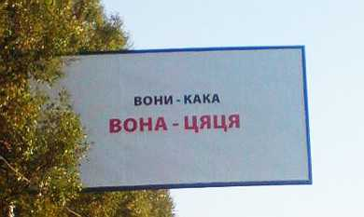
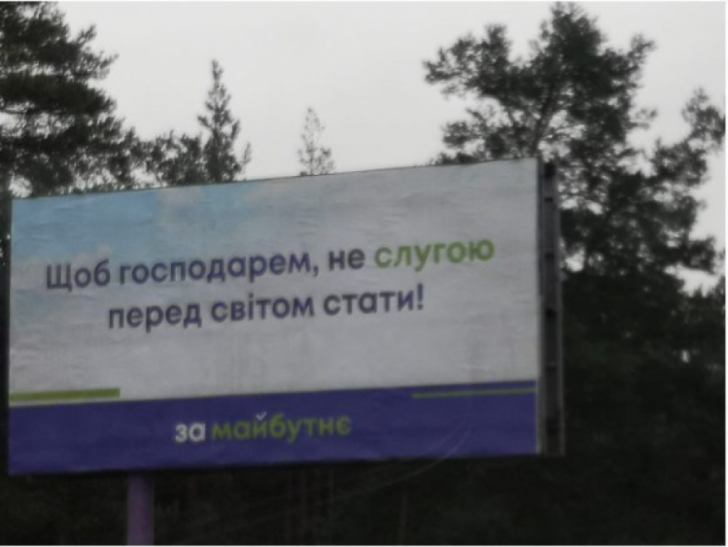
Порівняльні характеристики політичної та бізнес-реклами
3. Доцільно запровадити деякі обмеження застосування у політичної рекламі певних технологій популяризації товарів. Зокрема, порівняно з бізнес-рекламою в політичній сфері значно ширше поширені прийоми жорсткої, безсоромної критики (так звана хейт-реклама), прямі вказівки на свого суперника та його негативні риси (реклама антикомерш) і навіть заборонена реклама (наприклад, що демонструє натуралістичні сюжети).

Slide 14
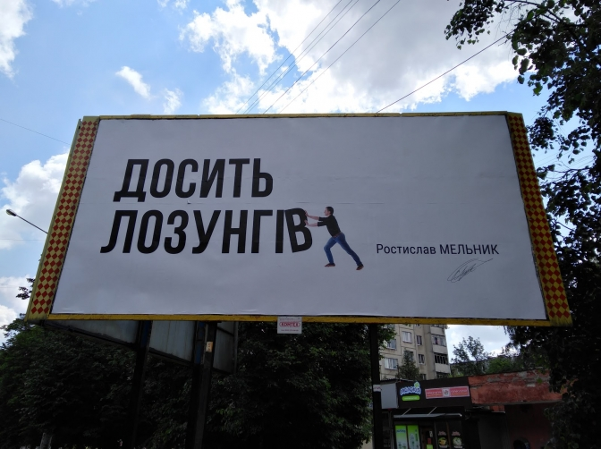
Порівняльні характеристики політичної та бізнес-реклами
4. У бізнесі розрізняють рекламу для професіоналів та виробників продукції. Наприклад, на виставках поширюється спеціалізована інформація щодо приватних, але важливих професіоналів параметрів продукції (технічних параметрів окремих вузлів автомобілів). Пересічним ж споживачам пропонується зовсім інша інформація.
У політичній сфері, навпаки, рідко використовуються технології, що провадять різницю між професіоналами та дилетантами на політичному ринку. Рекламні листівки, які читає керівник виборчого штабу конкурента та рядовий виборець, одні й ті самі. І навіть різноманітні VIР-журнали використовують одні й ті самі слогани рекламної кампанії, гасла та заклики.
У політичній рекламі також відсутня різниця між покупцем і споживачем продукції. Якщо, наприклад, молода мама купує підгузки, вона лише покупець, а чи не споживач товару. У політиці ж той, хто проголосував за запропонованого в рекламі кандидата, водночас і її покупець, і споживач.

Slide 15
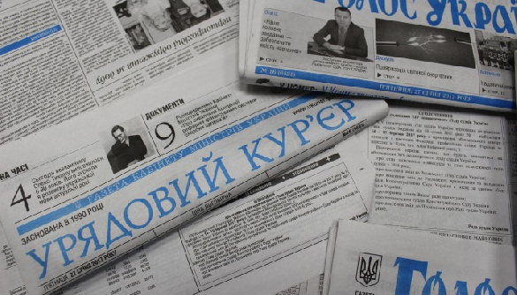
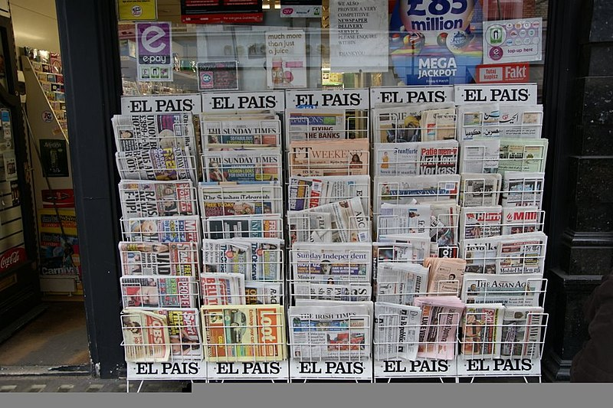
3. Види політичної реклами у друкованих ЗМІ

Slide 16
Реклама в газетах та журналах використовувалася з часів перших політичних кампаній, що проводилися у Сполучених Штатах. Реклама у друкованих засобах масової інформації має кілька переваг над іншими формами реклами.
По-перше, друкована реклама може повною мірою плануватися та контролюватись кандидатом. Штаб-кандидата визначає не тільки точну дату випуску своєї реклами, а й зазвичай досить швидко може внести необхідні зміни до її змісту або розмірів.
По-друге, реклама у газетах чи журналах може бути ефективним засобом швидкої відповіді на нападки противників.
До недоліків відноситься те, що за кількістю витрат на читача, політична реклама в щоденних газетах вважається дорогою і часто ігнорується аудиторією, на яку вона була розрахована.

Slide 17
У вітчизняних умовах пряма реклама у періодичних друкованих ЗМІ практично не дає віддачі. Тому при проведенні кампанії прямої реклами в газетах та журналах зазвичай рекомендується обмежитися формальним відпрацюванням безкоштовних площ та публікацією анонсів та оголошень про заходи виборчої кампанії кандидата.
Набагато більш ефективною є реклама у вигляді так званих «спецвипусків» - цільових рекламних матеріалів, які стилізуються під вигляд «справжньої газети».

Slide 18
Види політичної реклами в газетах
1. Оголошення для забезпечення впізнання імені кандидата.
Такі матеріали мають бути прості формою і насамперед привертати увагу читача до імені кандидата.
2.Біографія/імідж кандидата
Такі матеріали становлять основу політичної реклами. Як правило, їх занадто часто використовують, і часом вони бувають дуже поганої якості. Однак вони можуть послужити хорошу службу, якщо спрямовані на створення кандидату іміджу "людини, яка дбає про потреби простих людей".
3. Вказівка шляхів вирішення проблем
Такі матеріали вказують на дві або три ключові проблеми, які кандидат обіцяє вирішити у разі свого обрання. Така реклама дозволяє відтінити основне гасло передвиборної кампанії та керувати ходом політичних суперечок та дебатів навколо проблеми.
5. Реклама, що вказує на громадське визнання кандидата
Такий матеріал покликаний підвищити авторитет кандидата, вказуючи імена найвідоміших діячів та представників громадськості, які виступають на його підтримку.
4. "Контрастна" політична реклама
Така реклама проводить чітке та явне розмежування позицій вашого кандидата та його політичного супротивника з однієї чи кількох проблем. Вона має бути простою, лаконічною та цілеспрямованою

Slide 19
Які види газетних рекламних об'яв варто використовувати?
1. Оголошення про публічні виступи/поїздки. В оголошенні може бути зазначена запланована дата відвідування вами того чи іншого міста, а також розпорядок дня візиту - кава у когось будинку, сніданок у місцевому кафе, прогулянка головною вулицею тощо. Створіть враження, що ви зможете об'їхати все місто під час візиту.
2. Місцеві проблеми. Які проблеми викликають інтерес і про які проблеми можна говорити з мешканцями того чи іншого району? Чи викликає інтерес проект будівництва нової автомагістралі чи план створення нових робочих місць у цьому районі? Прислухайтеся до старої поради, що “вся політика робиться на місцях”.
3. Порівняльна реклама. Проводьте чітку різницю між вами та вашим противником, порівнюючи життєвий досвід, позиції з основних питань тощо. Не лякайтеся нагоди запропонувати виборцям однозначний вибір.
4. Підтримка. Найбільш ефективна підтримка з боку місцевої організації чи мешканців цього району, особливо у невеликих містах та сільських громадах. Однак будьте обережні: вас може надихнути той факт, що найбільший міський банкір підтримав вашу кандидатуру, але слід змінити свою думку, якщо в цій місцевості проживає велика кількість фермерів, які заклали свої землі саме у цього банкіра.
5. Заклик до голосування. Багато партійних комітетів у округах складають спільні агітаційні матеріали, закликаючи виборців голосувати за місцевих кандидатів партії.
6. Вкладиші/додатки. Сільські та приміські тижневики та невеликі щоденні газети не мають рекламних додатків, які зазвичай є у недільних газетах, що випускаються у містах. Хоча цей метод не настільки ефективний, як пряме поштове розсилання, деякі кандидати все ж таки використовують вкладиші до невеликих газет.
Пам'ятайте: Рекламне оголошення має зосереджувати увагу на конкретній проблемі або предметі. Не намагайтеся повідомити все в одному оголошенні.
7. Привітання зі святами. Найкраще розміщувати таку рекламу поруч із передовицею.

Slide 20
4. Жанри телевізійної реклами

Slide 21
Основним каналом прямої реклами, безперечно, є телебачення. У телевізійній політичній рекламі можна назвати чотири групи жанрів:
▪ побудовані за принципом прямого спілкування з глядачами: виступи кандидатів перед телеаудиторією та теледебати (найпоширеніша форма політичної реклами за кордоном);
▪ "заміщені виступи" - ролики, відеокліпи, відеофільми. Наприклад:
o іміджеві кліпи тривалістю 30 - 60 сек. кожен. Формують позитивний образ кандидата та призначаються для прямої агітації за нього;
o кліпи-афіші тривалістю 10-15 сек. Містять відео портрет кандидата, слоган, емблему та призначаються для забезпечення впізнаваності та підтримки присутності кандидата в інформаційному полі кампанії. Як правило, є нарізкою іміджевого кліпу;
o кліп «останнього тижня», 10 – 30 сек. Зміст визначається залежно від перебігу ПК;
o кілька відеофільмів по 3 - 5 хв. кожен. Призначаються для викладу кандидатом меседжу і тим самим кампанії (один із фільмів резервується як «фільм останнього дня»);
o біографічний відеофільм про кандидата;
o відеокліпи контрпропаганди, 20 - 30 сек.
▪ рекламні телепередачі та політичні шоу;
▪ традиційні телевізійні жанри, адаптовані до рекламних цілей. Даний перелік легко можна доповнити ще кількома позиціями: анонси, заставки, рядок, що біжить, і т.д.
Як правило, з усієї перерахованої продукції найбільша увага приділяється відеокліпам.

Slide 22
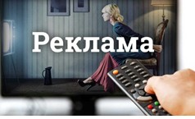
Спот, або ролик, як його частіше називають, є найбільш коротким рекламним твіром. Він має важливу перевагу - в силу малої тимчасової протяжності його легше впровадити в сітку мовлення.
Вперше професійних рекламістів розробки рекламної стратегії на телебаченні залучив Д. Ейзенхауер. Перший політичний телеспот складався з фрагментів документальних кінострічок та супроводжувався закликом президента голосувати за республіканців. Спочатку політичні рекламні ролики були досить короткими – близько 30 секунд. Пізніше їх демонстрації збільшувалося, були навіть тридцятихвилинні виступи. Проте зрештою час показу політичних роликів звівся на одну хвилину. Детально викласти свої політичні погляди за цей час практично неможливо, тому основне завдання споту – справити враження.

Slide 23
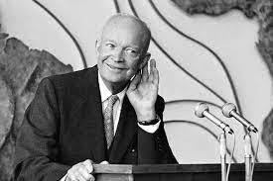
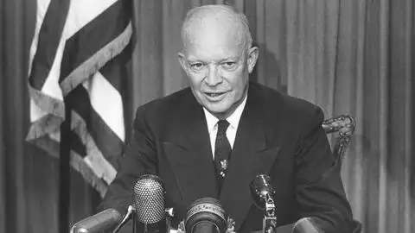
Американські дослідники виділяють такі типи спотів, які у політичних кампаніях США:
звичайні (ролики типу «Ейзенхауер відповідає Америці»);
«голови, що говорять» (ролики, покликані роз'яснити передвиборні обіцянки і створити враження, що кандидат здатний їх виконати);
агресивний (ролики, що вказують на недоліки супротивників);
ролики, що показують кандидата в «реальному житті, що спілкується з людьми»;
інтерв'ю «випадкового перехожого» (ролики, які демонструють підтримку кандидата простими виборцями);
«рекомендаційні» (ролики, у яких на підтримку кандидата виступають відомі політики, діячі культури, спорту тощо);
«неупереджений репортер» [у таких роликах глядачам пропонують різні факти та судження про дану політику (або його опонента) та надають можливість самим робити висновки].

Slide 24
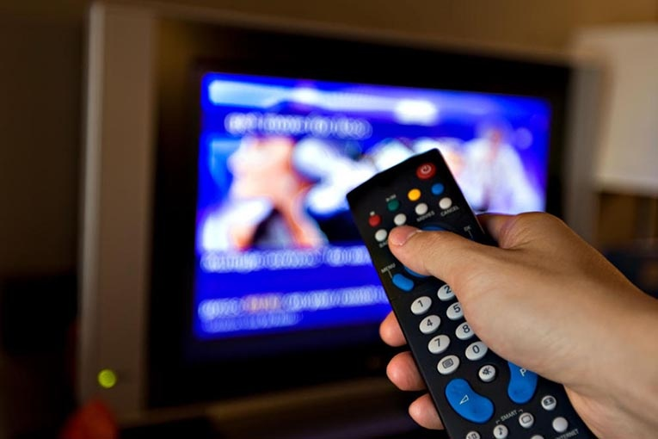
Ця градація підтверджує, що ролик в основному використовується для трансляції на аудиторію та закріплення у її свідомості іміджу кандидата. Цікаво, що політичні споти можна використовувати у передвиборній боротьбі не в усіх країнах. Французи, наприклад, не можуть собі дозволити «творити істину» за допомогою споту – цю форму реклами заборонено законодавчо. У Великій Британії політична реклама на радіо та телебаченні взагалі заборонена.
Телевізійний ролик як жанр політичної реклами не використовується в Японії: вважається, що «політичний лідер не може уподібнюватися до персонажів комерційної телевізійної реклами – тоді він повністю втратить харизму».

Slide 25
Відеокліп, на відміну від споту, більш протяжний у часі і має велику кількість монтажних фрагментів. Крім того, в ньому обов'язково повинен бути присутнім політик або представники організації, що рекламується. У політичних кліпах використовується синтез реального образу та модельованого іміджу. Мистецтво відео, електронний монтаж та специфічна політична мова підвищують вплив на аудиторію.
Відеофільм здатний вмістити ще більш об'ємну та різнопланову інформацію про лідера, ніж слот або кліп, інформацію, багатшу подану, ніж її можна подати в рамках телевиступу або теледебатів.
Свого часу дуже ефективним виявився фільм виборчої кампанії Р. Рейгана «Це людина», в основу якого було покладено звернення до традиційних цінностей та проблем, пов'язаних із сім'єю, сусідами, роботою, миром, свободою. Голос за кадром розповідав, що Рейган "виріс у серці Америки, штаті маленьких містечок Іллінойсі", в будинку, де було мало розкоші і вона була важкодоступною. Він отримав від своєї згуртованої рідні звичку цінувати сімейні цінності. Стати актором йому допомогла зовнішня привабливість, яка походить від його коріння, його характеру – він подобався людям, бо був одним із них. Військова служба Рейгана під час Другої світової війни та його президентство в гільдії кіноакторів згадувалася як доказ його патріотизму та лідерських якостей. Робота на посаді губернатора Каліфорнії («врятував штат від банкрутства») доводила його компетентність і цілеспрямованість.

Slide 26
5. Види зовнішньої реклами

Slide 27
Зовнішня політична реклама потрібна для того, щоб забезпечити вплив кандидата на виборців на вулицях та площах міста чи іншого населеного пункту.
Основна функція зовнішньої реклами у тому, щоб забезпечити символічний тиск на виборців у громадських місцях. Її мета – створити видимість актуальної присутності кандидата скрізь, у всіх куточках виборчого округу. Кандидат заповнює соціальний простір, стверджуючи цим своє домінування стосовно суперників. Водночас вона "піднімає" індивіда до суспільного рівня.
"Споживання" зовнішньої реклами - це суспільний процес, на відміну від "споживання" листівок, що є індивідуальним. Зовнішня реклама проводиться зовсім іншим способом, ніж листівки чи інші форми на виборця.

Slide 28
Наочна агітація
До поняття наочної агітації, часто ще званої графічної, зазвичай включають вивіски, плакати, таблички, що виставляються у вікнах або дворах виборців, наклейки та значки.
Наочна агітація може бути ефективною, якщо
1) необхідно домогтися впізнаваності та популярності імені кандидата,
2) потрібно дуже швидко створити певне уявлення про кандидата.
Якщо ці завдання входять до списку завдань передвиборної кампанії, особливо на її ранньому етапі, слід продумати варіанти використання наочної агітації. Зазвичай у наочній агітації використовується лише кілька слів, як правило, лише ім'я кандидата, або ім'я та якийсь девіз чи заклик.
Наочна агітація є дуже важливою для підтримки духу та ентузіазму прихильників кандидата. Якщо агітаційні матеріали лунають на партійних заходах, мітингах тощо, то вони надихатимуть активістів та співробітників кампанії, створюватимуть зв'язок між кандидатом та його прихильниками. У багатьох кампаніях сотнями закуповують значки, наклейки та плакати лише для піднесення духу своїх співробітників.
Фахівці проти поступової роздачі плакатів та наклейок. Натомість необхідно зробити зусилля, щоб вони розійшлися у великих кількостях і одночасно.
Номенклатура Зовнішньої реклами у кампанії:
• великі рекламні щити з портретом кандидата та його гаслом (білборди); вони зазвичай розташовуються на людних площах або вздовж проспектів та автомобільних магістралей;
• рекламні щити формату «сіті-лайти»;
• транспаранти з гаслом та прізвищем кандидата ("розтяжки"); вони вивішуються на головних вулицях чи в'їзді до міста;
• плакати різних розмірів та колірного рішення; вони вивішуються як у спеціально відведених місцях, і скрізь, де клеїться папір, як у нерухомих об'єктах, і на рухомих;
• самоклейки з гаслом та прізвищем кандидата;
• засоби зовнішньої наочної агітації;
• альтернативні варіанти (люди-«бутерброди», пересувні причепи-щити, світлові установки, розтяжки, малюнки на брандмауерах та стінах будинків, рекламу, що розміщується на транспорті).

Slide 29
6. Політична радіореклама

Slide 30
Фахівці поділяють програми радіомовлення на такі види: інформаційне повідомлення, коментар, інтерв'ю, репортаж.
1
2
3
4
Інформаційне повідомлення - це оперативна інформація про важливу подію, факт чи явище, що становить інтерес для більшості тих слухачів, на яких ведеться мовлення. Інформаційне повідомлення має відповісти на запитання: що сталося, де, коли, хто діяв, як, чому, які наслідки того, що сталося. Фахівці вважають, що тривалість кожного інформаційного повідомлення не повинна становити більше 1-ї хвилини.
Коментар - це одна думка (або кілька різних міркувань) фахівців, що розкриває суть проблеми. У коментарі вони висловлюють свої думки, відповідно до того, що вважають важливим донести до слухачів і що відповідає цілям психологічного впливу. Коментарі можуть бути подієвими та проблемними. Подієвий коментар служить для оцінки тих чи інших подій, у той час як проблемний покликаний розглядати важливе для слухачів питання, досліджувати широку панораму подій, глибоко аналізувати факти. Тривалість коментаря зазвичай складає 4-6 хвилин.
Інтерв'ю включає в себе два основні елементи: стандартизовані питання, які у певній послідовності кореспондент задає компетентній особі, та відповіді останнього на поставлені питання. У хорошому інтерв'ю ведучий ставить інтерв'юйовану такі питання, які, ймовірно, хотів би поставити потенційний слухач і на які він хотів би отримати чіткі відповіді, якби опинився на місці ведучого. Тривалість інтерв'ю зазвичай становить 5-10 хвилин.
Репортаж - це розповідь про подію або захід, що реально відбувається, в момент здійснення, показ того, що відбувається звуковими виразними засобами. Головна мета репортажу полягає в досягненні «ефекту присутності», що викликає у слухача почуття співучасті в події і співпереживання і тому особливою силою емоційного впливу. Репортаж, як і інтерв'ю, не повинен бути довгим. Він використовує три основні виразні засоби: слово, що звучить, шуми, музику. Перші два – слово та шуми – він використовує обов'язково.
Найпоширенішими видами реклами на радіо є радіооголошення, радіоролики, різні агітаційні радіопередачі та репортажі.

Slide 31
7. Форми безпосередньої комунікації з виборцями («особисті продажі»)

Slide 32
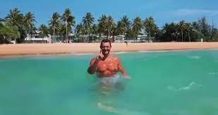
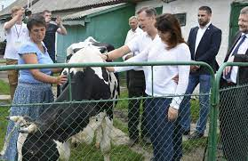
Будь-яка кампанія у засобах масової інформації має бути доповнена та підкріплена роботою з виборцями на рівні особистих контактів.
Існує кілька типів зустрічей з виборцями:
– зустрічі на спеціально організованих заходах (мітинги, наперед сплановані зустрічі з виборцями);
– зустрічі за місцем роботи; це особливо популярний в Україні спосіб передвиборчої комунікації (популярний він унаслідок досить легкого вирішення питань явки та приміщення); підготовка подібних зустрічей значно спрощується, якщо кандидата та його команду пов'язують із керівником підприємства (організації) добрі особисті відносини;
– зустрічі за місцем проживання; як правило, їх організують одночасно з дворовими сходами чи зборами мешканців; центральними на таких заходах стають місцеві теми – транспорт, вода, дороги, ремонт будівель, сміття, благоустрій тощо;
– зустрічі за «місцем інтересів» – у клубах, спортивних секціях, гуртках;
– «випадкові» зустрічі у несподіваних місцях; подібні зустрічі можна назвати «ходінням у народ»; ця форма комунікації завойовує все більшу популярність.
Микола Тищенко
Олег Ляшко

Slide 33
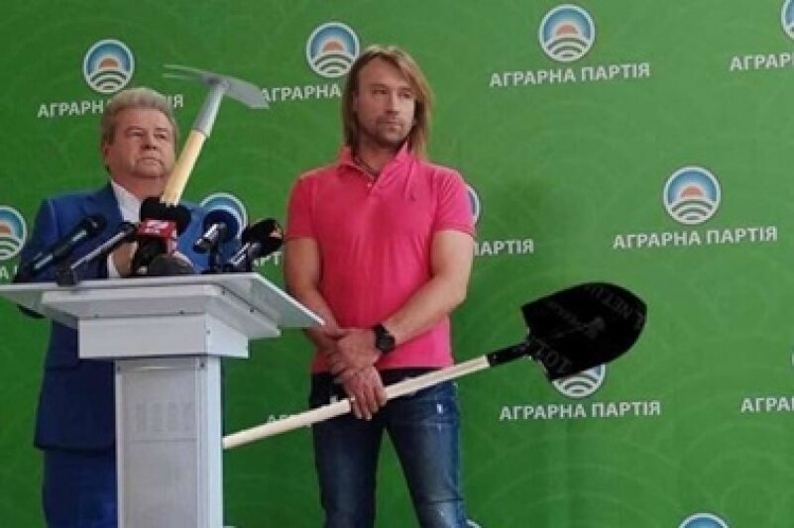
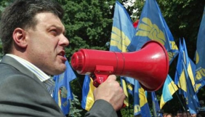
Мітинги, збори виборців, поїздки округами на професійному жаргоні політтехнологів називають «хрещенням натовпом».
Подібні акції визнаються якщо й не найефективнішими за рівнем ідеологічного впливу формами ведення передвиборної боротьби, то, безумовно, найбільш емоційними, спрямованими на підтримку «політичного темпераменту» виборців, які порушують у них почуття особистої симпатії до кандидата та неприязні до його супротивників. Крім того, галасливі та заздалегідь відрепетовані «імпровізовані» мітинги покликані підхльостувати ентузіазм та «гальванізувати енергію» активістів та прихильників кандидата.
За кордоном організації мітингів приділяється практично така ж увага, як підготовка професійних шоу-програм. Мітинг, власне, і повинен бути яскравим, ретельно підготовленим дійством. Сценарії мітингів, як правило, готуються фахівцями з реклами та антрепренерами індустрії розваг. Продумується все, аж до дрібниць, включаючи харчування учасників та роздачу сувенірної та іншої продукції політичної реклами. До участі в мітингах для розігріву публіки залучаються популярні естрадні виконавці.

Slide 34
Запитання

